Slide 1
Архив: прошлое и настоящее
Виртуальная выставка, посвященная 90-летию Архивной отрасли Югры
Архивный отдел управления культуры Администрации города Ханты-Мансийска
2024 год

Slide 2
90 лет назад - 1 октября 1934 года при Остяко-Вогульском окружном исполнительном комитете было образовано Окружное архивное бюро, переименованное в 1940 году в Государственный архив Ханты-Мансийского национального округа, который одновременно исполнял функции управленческого органа в сфере архивного дела и архивного учреждения. В тот непростой период становления архивного дела в округе перед архивистами стояла задача по формированию и сохранению документального исторического наследия нашего региона.
На первом этапе становления архивного дела в наше регионе важную роль сыграл директор окружного архива Бардин Павел Павлович, который развернул работу по упорядочению делопроизводства
на предприятиях, в организациях и учреждениях,
на окружном уровне ставил вопросы о развитии архивного дела в округе.
В 1939 году П.П. Бардин добился строительства специального деревянного здания для архива по улице Революции, 5 (ныне улица Мира), в котором архив находился несколько десятилетий - по 1980 год.

Slide 3
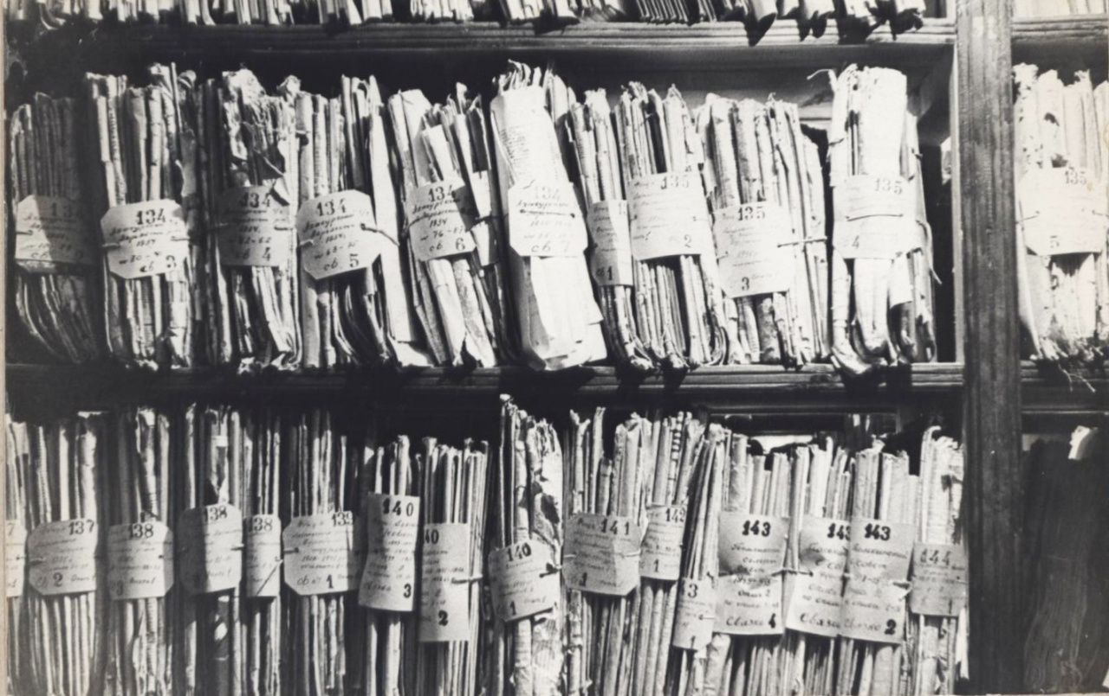
Перед войной, благодаря руководителю Архивного бюро Бардину Павлу Павловичу, в 1936-1937 годах были образованы первые районные архивы: Березовский, Кондинский, Ларьякский (сейчас Нижневартовский), Микояновский (сейчас Октябрьский), Сургутский.
Сотрудники окружного архива выезжали в командировки
по всему округу, проводили мероприятия по спасению документов предприятий, организаций, колхозов, которые хранились в холодных кладовых, подвалах и на чердаках, помогали наладить их учет.
В период открытия нефтяных и газовых месторождений вместе с городами появлялись и архивы: в городах Урае, Нефтеюганске, Мегионе, Лангепасе, Когалыме и так далее.

Slide 4
1 мая 1992 года по решению Малого Совета Ханты-Мансийского городского Совета народных депутатов от 27.04.1992 № 50 начал свою работу архивный отдел Администрации города Ханты-Мансийска. Первоначально архивный отдел находился в составе управления делами администрации города, его штатная численность составляла две единицы. В 1999 году архивный отдел был выведен из состава управления делами и приобрел статус органа администрации города. Штатная численность увеличилась на 1 единицу - заведующий отделом, два главных специалиста. В 2010 году архивный отдел вошел в состав управления культуры Администрации города.

Slide 5
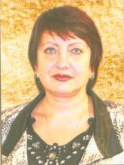
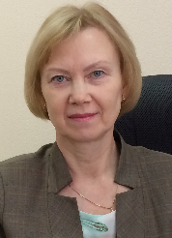
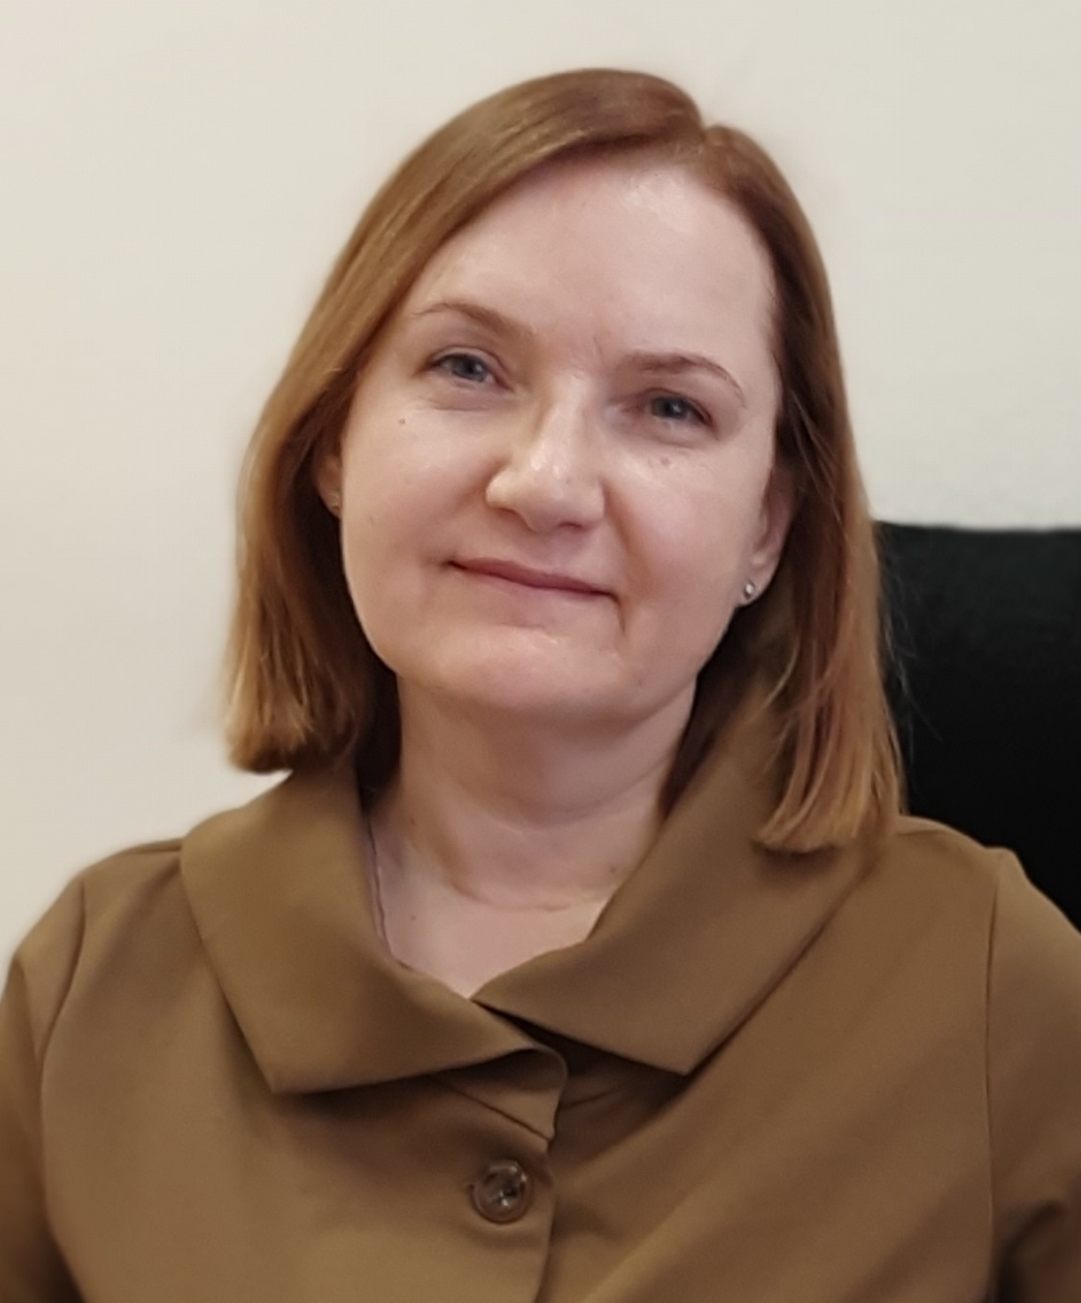
с 1993 по 2010 год - Змановская Марина Анатольевна
Руководители архивного отдела
с 2010 по 2022 год -
Глухова Татьяна Клавдиевна
с 1 марта 2022 года –
Киселева Татьяна Ивановна

Slide 6
До 2012 года архив комплектовался в основном документами по личному составу ликвидированных организаций, фотодокументами. В 2012 году начали формироваться фонды управленческих документов органов администрации и учреждений города Ханты-Мансийска. В 2014 году начато формирование фондов документов личного происхождения заслуженных и почетных жителей города Ханты-Мансийска, коллекции документов по истории города Ханты-Мансийска, видеодокументов. В соответствии с распоряжением Администрации города Ханты-Мансийска от 22.01.2024 г. № 3-р источниками комплектования архива являются 24 организации.

Slide 7
На 01.01.2024 года в архивном отделе числилось 202 фонда, 21917 единиц хранения, в том числе: ✅ 6249 единиц хранения управленческой документации ✅ 14438 единиц хранения документов по личному составу ✅ 519 единиц хранения документов личного происхождения ✅ 683 единицы хранения фотодокументов ✅ 28 единиц хранения/34 единицы учета видеодокументов

Slide 8
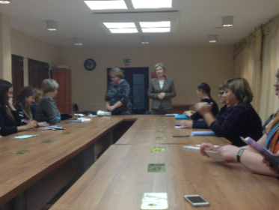
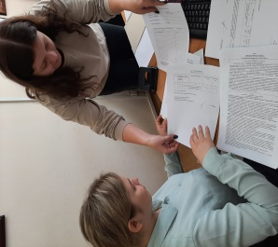
Архивные документы широко используются для информационного обеспечения пользователей в соответствии с их запросами, а также в инициативном порядке. По документам, хранящимся в архиве, предоставляется муниципальная услуга в соответствии с утвержденным административным регламентом «Предоставление архивных справок, архивных выписок, копий архивных документов». Ежегодно в архив поступает от граждан и организаций свыше 600 социально-правовых и тематических запросов.
Архивисты не только обеспечивают хранение, комплектование, учет и использование архивных документов, но и осуществляют организационно-методическое руководство и контроль за деятельностью ведомственных архивов: проводят проверки состояния делопроизводства
и ведомственного хранения документов; оказывают методическую помощь организациям в проведении экспертизы ценности документов, разработке номенклатур дел, составлении описей дел, по подготовке документов к передаче на хранение в архив; проводят совещания, семинары, консультации по вопросам организации
и методики работы с документами.

Slide 9
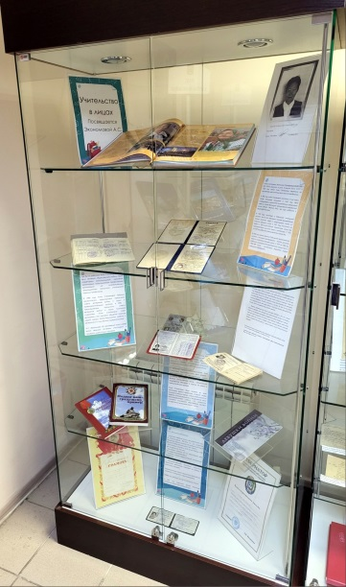
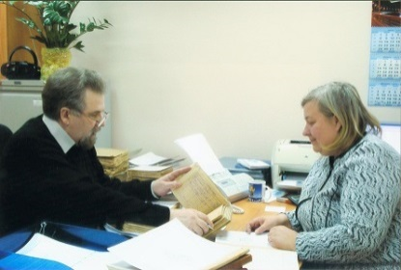
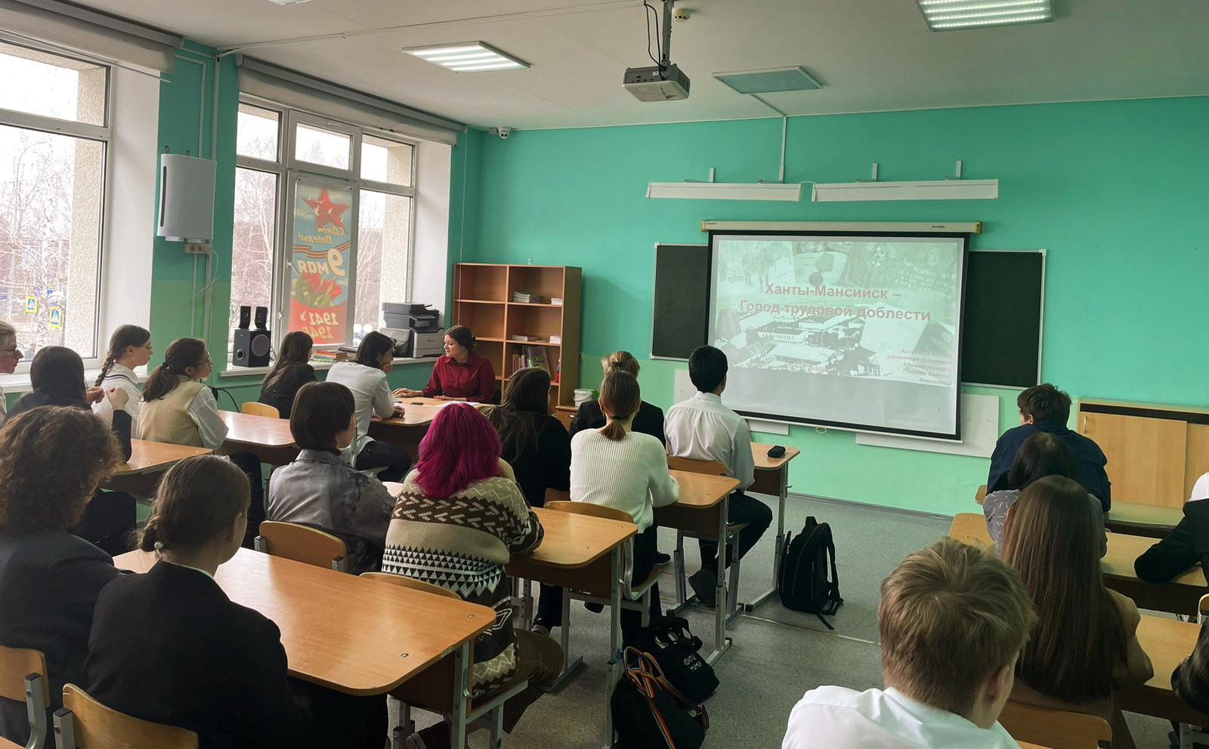
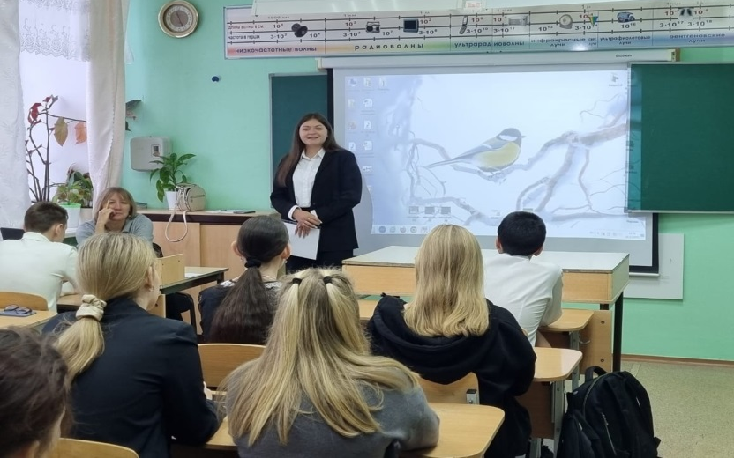
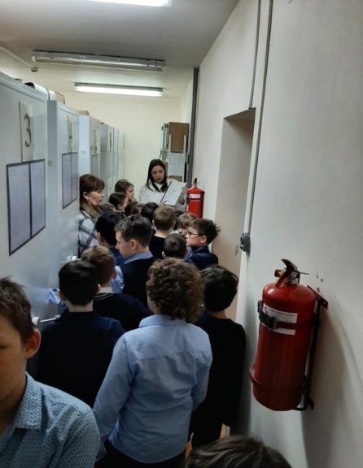
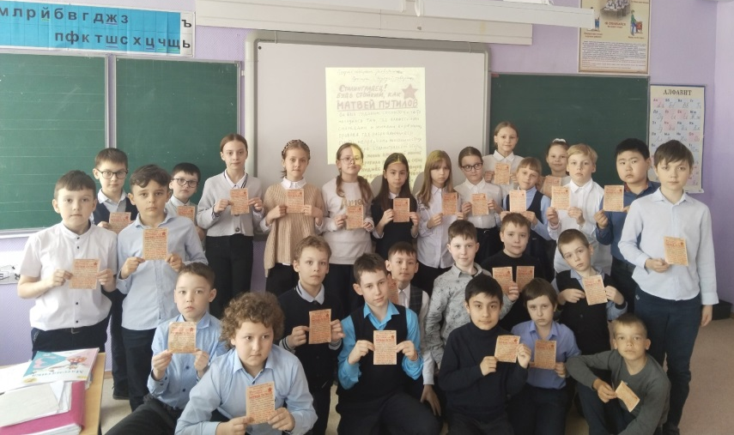
Архивные документы активно используются при оформлении выставок, посвященных юбилейным датам и историческим событиям.
Ознакомление горожан с документальным наследием способствует воспитанию любви
и уважения к истории родного города
и страны, поэтому сотрудниками архива проводятся информационные мероприятия: встречи, экскурсии, школьные уроки.

Slide 10
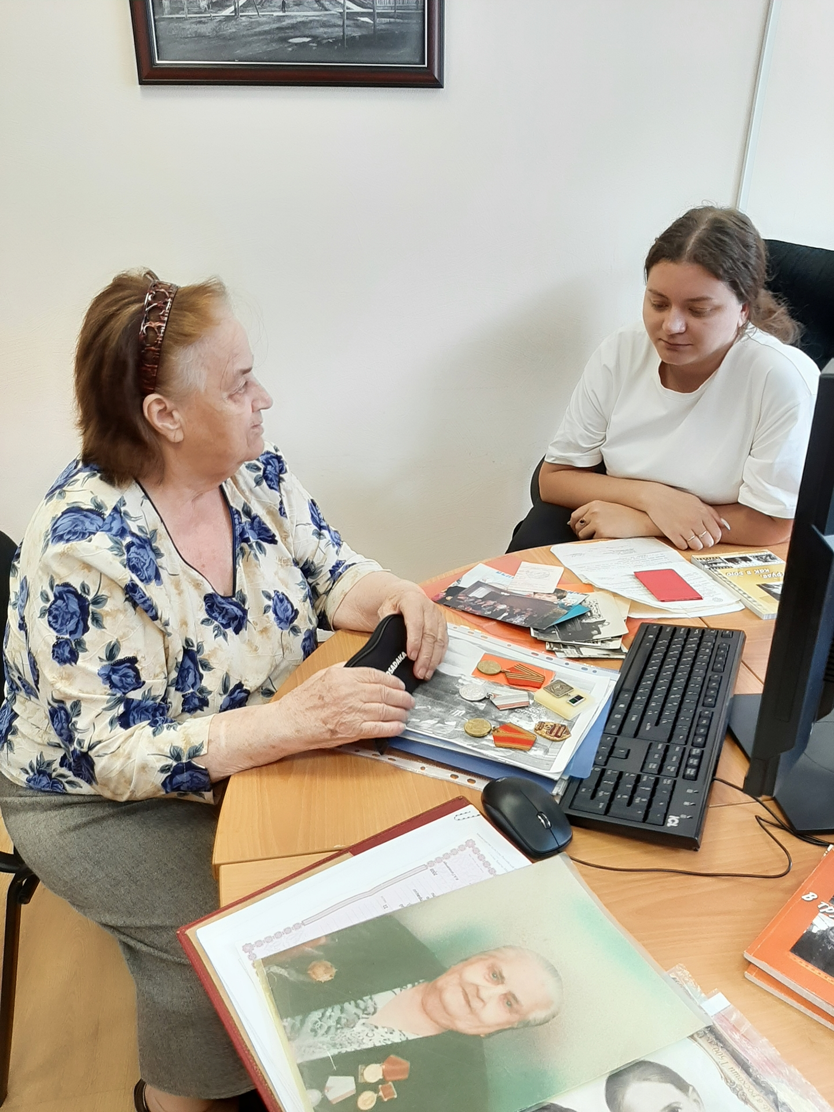
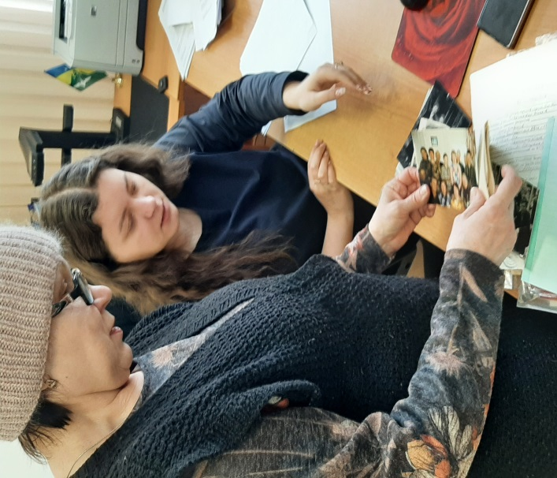
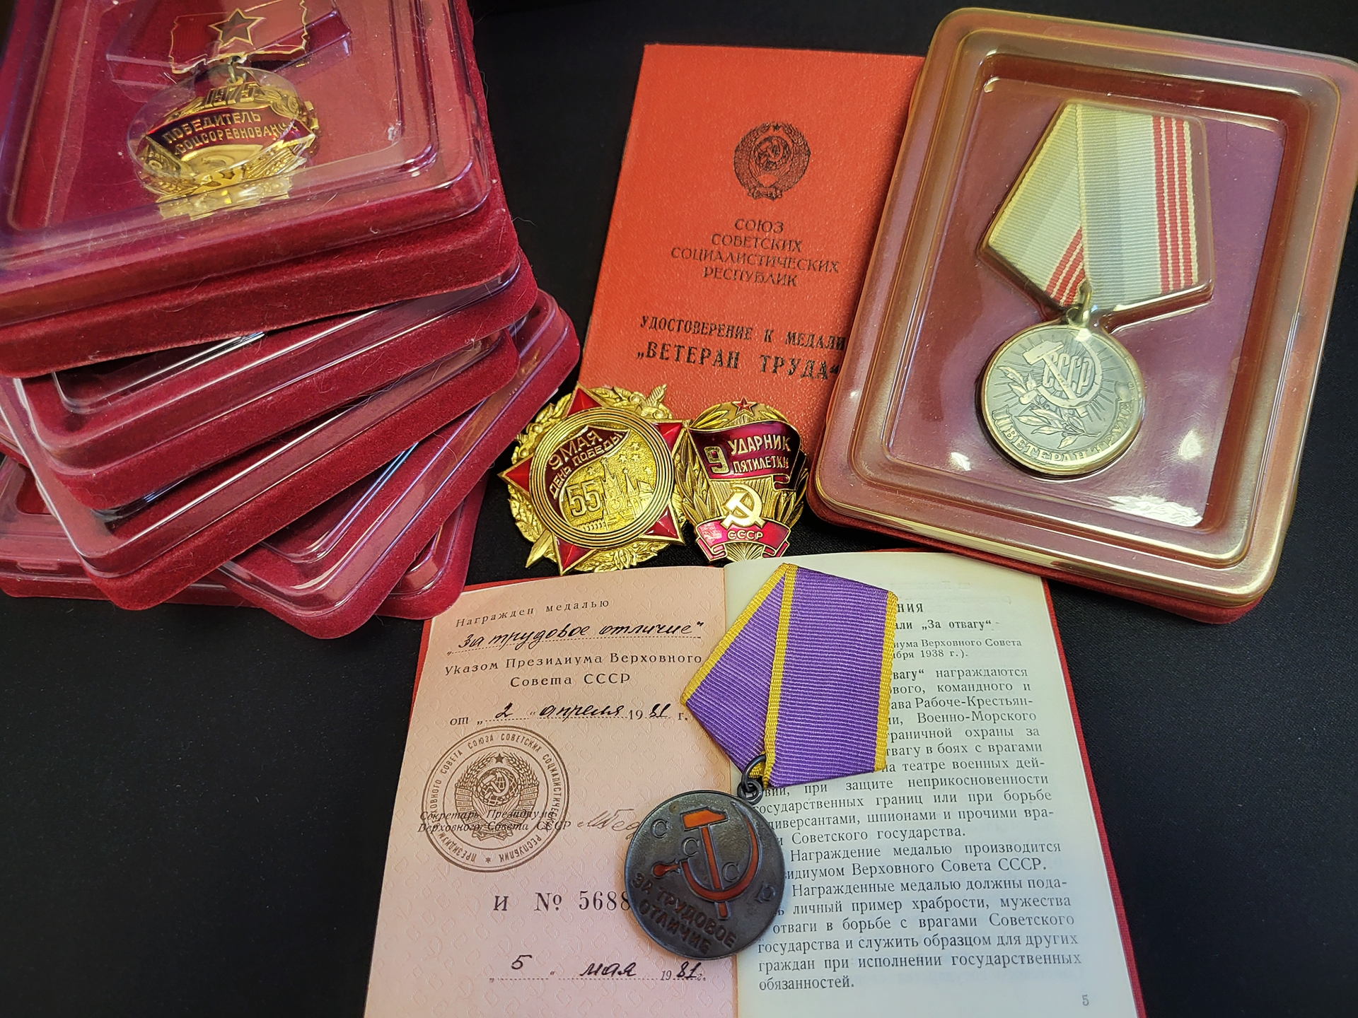
В связи с присвоением городу Ханты-Мансийску в 2023 году почетного звания «Город трудовой доблести», сотрудниками архивного отдела особое внимание уделяется работе по сбору и систематизации материалов о подвигах хантымансийцев - тружеников тыла в годы Великой Отечественной войны 1941-1945 гг.
Важная для всех будущий поколений горожан акция - «Трудового фронта имена» позволяет собрать документы личного происхождения наших земляков - тружеников тыла.

